Slide 1

系统设计和数据库设计
第2组——肖战后援队

Slide 2
分工情况
成员 | 分工 | 贡献度
林文豪 | 博客园编写，上传GitHub | 16%
柯添赐 | 数据库设计说明书编写 | 18%
刘祖豪 | 系统说明书编写 | 18%
林星宇 | 系统说明书编写 | 16%
吴晋杰 | 数据库设计 | 16%
杨伟健 | 答辩PPT | 16%

Slide 3

CONTENTS
01
系统设计
02
数据库设计

Slide 4

01
系统设计

Slide 5





1.1 用户模块功能说明
用户模块
用户注册模块
个人信息模块
图书热度推荐模块
包括用户的注册模块与登录功能和个人信息模块
包含找回密码、第三方登录方式与注册账号功能
包含头像修改、账号注销和个人信息修改功能与图书热度模块
包含电子图书热度推荐与普通图书热度推荐功能

Slide 6
1.2 管理者模块
管理者模块
注册模块
管理模块
包括管理者的注册模块、管理模块与登录功能
包括找回密码与手机快捷注册功能，第一次注册需要最高权限者同意
包括学生信息、账号增删改查功能，热度书单更新和管理者账号注销功能

Slide 7

1.3 设计思路
我们本次微信小程序主要是针对学生们看书迷茫等问题，进行辅助性的推荐分析，对于热度推荐问题采用搜索查找次数作为数据源进行预测，让学生登录注册账号以掌握学生信息。
管理者模块是为了方便工作人员能够统计学生的信息，还有及时的更新图书热度榜单。

Slide 8
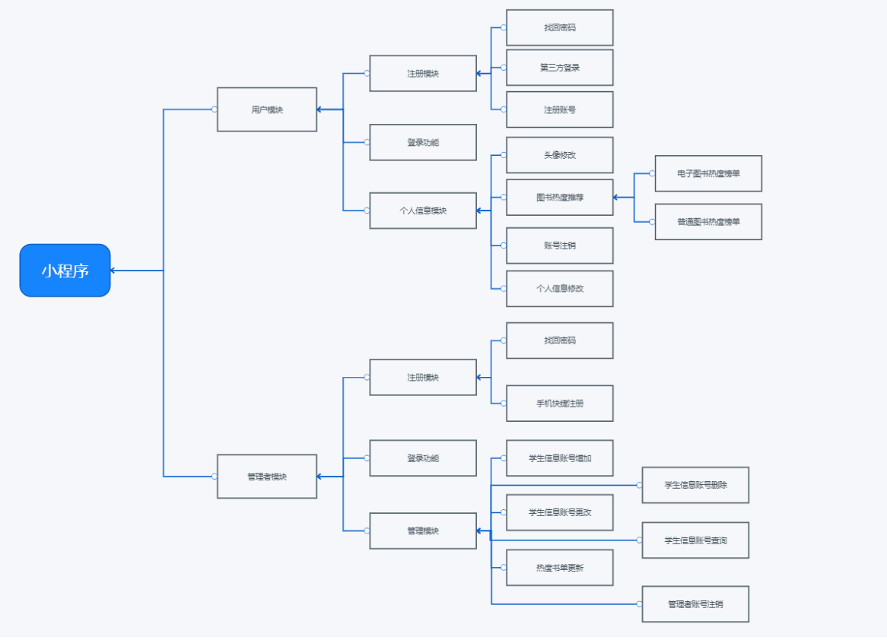
2. 功能模块层次图

Slide 9
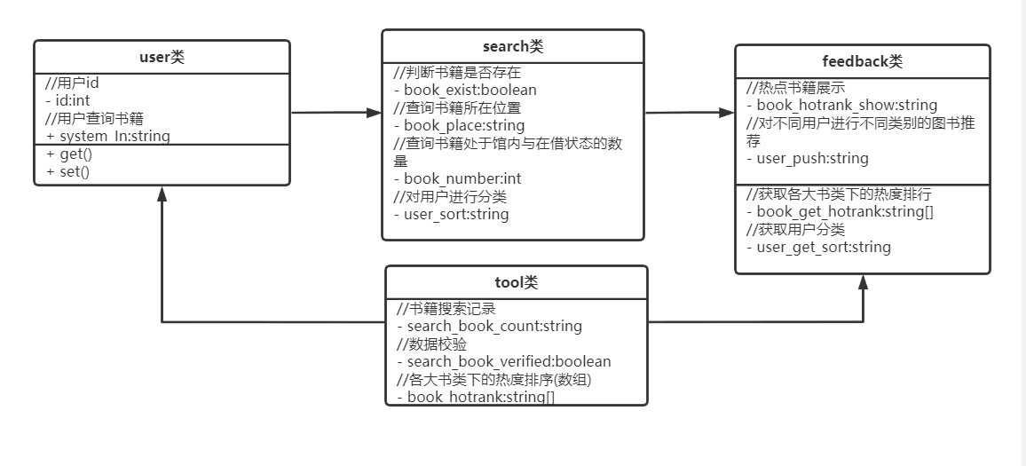
3. UML设计图

Slide 10
4.1 用户接口
注册
功能要求：注册账号， 然后绑定个人信息（学号等）。
性能要求：及时做出响应。
输入项：点击事件使其进行。
输出项：注册成功，绑定有误。
登录
功能要求：根据第三方或者账号登录，跳转到个人页面。
性能要求：及时做出响应。
输入项：点击事件使其进行。
输出项：登录成功，登录失败，成功跳转个人页面，失败进行提示。
热度图书推荐
功能要求：打开界面，可以显示查找搜索次数为依据的图书热度榜单。
性能要求：及时做出响应。
输入项：点击事件使其进行。
输出项：显示出正序的查找数量借阅数量搜索数量为依据的综合排行。

Slide 11
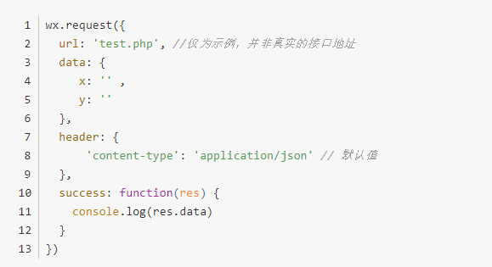
4.2 外部、内部接口
外部接口：微信官方接口：wx.request。
内部接口：在数据库数据转移到前端中，
进行数据转换。调用后读取数据库 数据，
数据库操作后将变更通知前端进行同步。
外部服务器代码进行封装。

Slide 12
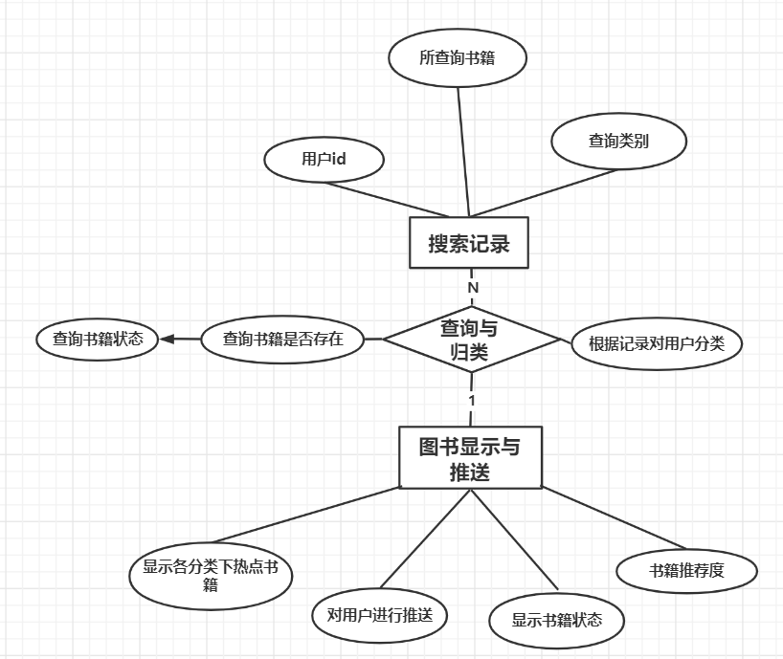
5. ER分析

Slide 13
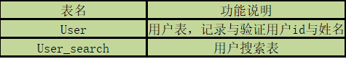
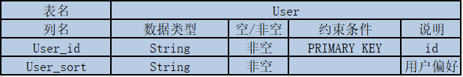
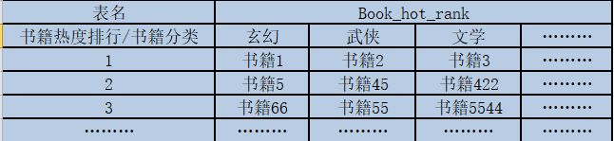
6. 表结构设计

Slide 14
7. 系统安全
根据每个用户访问的id进行判断检测
对每个用户的搜索记录进行登记，同时记录程序运行情况
由于采用微信小程序的方式，遵守微信私密协议，所以会较为安全
对于搜索栏中用户搜索的信息进行限制，仅限制于string类型，其他输入则不被接受

Slide 15
8. 权限设置
对不同的用户应当设置不同的权限，如对管理员应开放后台权限便于管理和查看用户什么书籍搜索量最多，据此对书籍采购做出规划；对校园学生用户则仅开放本程序中的查询功能。

Slide 16
02
数据库设计

Slide 17
1. 引言
编写目的
本数据库设计说明书读者：系统设计人员，系统开发人员，系统测试人员。本数据库设计说明书是根据系统需求分析设计所编写的通过写数据库设计说明书，规范数据名称、数据范围、数据代码等为开发提供了一定基础。
背景
面对现如今图书量大、图书选择困难等问题，根据不同类别的书籍借阅量进行分析判断出书籍的热度，对读者进行推荐。俗话说，物以类聚，人以群分。我们的目标就是找到“相似”的人或者书籍，对其进行分别以便于达到正确的推荐。

Slide 18
2. 外部设计
标识符和状态
数据库软件的名称：MySql 5.0
数据库的名称为：book_mini_program
使用它的程序
MySQL数据库
Navicat for MySQL
图书推荐小程序
命名约定
在本数据库中，表名、字段名使用小写字母或数字，不用数字开头，不出现两个下划线中间只出现数字。所有的数据库命名都是以模块的英文名组成，英文单词之间以下划线分开。

Slide 19
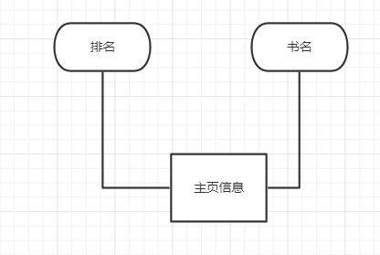
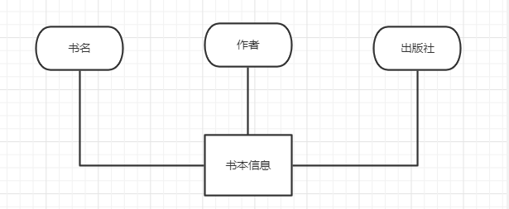
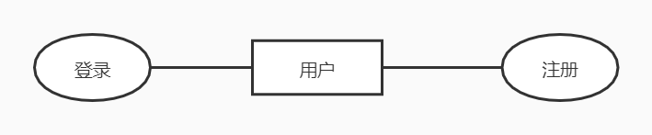
3.1 结构概论设计
小程序开始界面
主页界面
图书信息

Slide 20
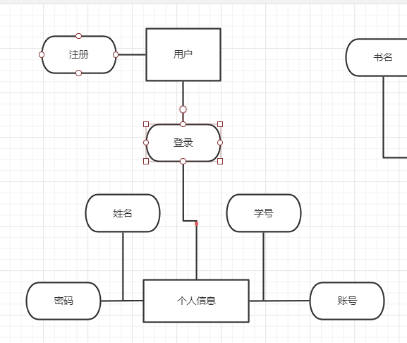
3.2 局部E-R

Slide 21
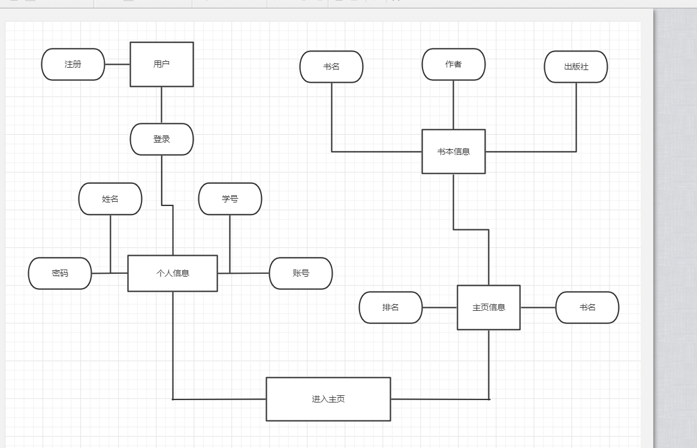
3.2 全局E-R

Slide 22
3.3 逻辑结构设计
具体设计
user表
表名 | 功能说明
user | 用于存放注册的用户信息
book | 存放图书信息
表名 | user
列名 | 数据类型（精度范围） | 空/非空 | 约束条件 | 其他说明
user_id | int(10) | 非空 | PRIMARY KEY | 用户id
username | VARCHAR(15) | 非空 |  | 用户姓名
password | VARCHAR(15) | 非空 |  | 用户密码

Slide 23
3.3 逻辑结构设计
BOOK表
表名 | STUDENT
列名 | 数据类型（精度范围） | 空/非空 | 约束条件 | 其他说明
book_id | int(10) | 非空 | PRIMARY KEY | 图书ID
bookname | VARCHAR(15) |  |  | 书名
type | VARCHAR(10) |  |  | 图书类型
hot | int(10) |  |  | 推荐指数

Slide 24
3.4 物理结构设计
数据库名称：book_mini_program
建立系统程序员视图：
数据在内存中的安排，包括对索引区、缓冲区的设计
所使用的外存设备及外存空间的组织，包括索引区、数据块的组织与划分
访问数据的方式方法

Slide 25
4.1 数据字典设计
用户信息设定
数据项编号 | 数据项名 | 存储结构 | 别名
01 | user_id | int(10) | 用户id
02 | username | VARCHAR(15) | 用户姓名
03 | password | VARCHAR(15) | 用户密码

Slide 26
4.1 数据字典设计
图书信息设定
数据项编号 | 数据项名 | 存储结构 | 别名
04 | book_id | int(10) | 图书ID
05 | bookname | VARCHAR(15) | 书名
06 | type | VARCHAR(10) | 图书类型
07 | hot | int(10) | 推荐指数

Slide 27

4.2 安全密保设计
（1）限制访问用户可查询的处理数据类别和内容，保证网络安全
（2）目前无法通过外部接口访问数据库
（3）可以通过自己设置root密码来增强安全性

Slide 28
4.3 数据库设计
/*
Navicat MySQL Data Transfer
Source Server : Study2
Source Server Version : 50730
Source Host : localhost:3306
Source Database : book_mini_program
Target Server Type : MYSQL
Target Server Version : 50730
File Encoding : 65001
Date: 2021-05-08 18:00:45
*/
SET FOREIGN_KEY_CHECKS=0;
-- ----------------------------
-- Table structure for `book`
-- ----------------------------
DROP TABLE IF EXISTS `book`;
CREATE TABLE `book` (
`book_id` int(10) NOT NULL,
`bookname` varchar(15) DEFAULT NULL,
`type` varchar(10) DEFAULT NULL,
`hot` int(10) DEFAULT NULL,
PRIMARY KEY (`book_id`)
) ENGINE=InnoDB DEFAULT CHARSET=utf8;

Slide 29
4.3 数据库设计
-- ----------------------------
-- Table structure for `user`
-- ----------------------------
DROP TABLE IF EXISTS `user`;
CREATE TABLE `user` (
`user_id` int(10) NOT NULL,
`username` varchar(15) NOT NULL,
`password` varchar(15) NOT NULL,
PRIMARY KEY (`user_id`)
) ENGINE=InnoDB DEFAULT CHARSET=utf8;

Slide 30



5. 数据库验证验收标准
A.每张表中都有唯一的主键作为id
B.数据类型的精度范围设置合理，使存储内容的空间既不浪费也不溢出。
C.未被授权用户不能进行数据库修改

Slide 31
感谢您的观看

